Slide 1
Geologická história a stavba Slovenska

Slide 2
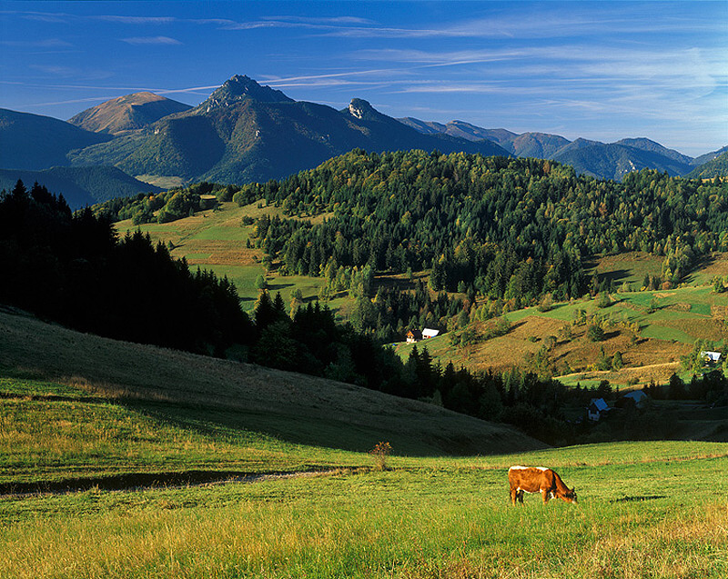
1.Geologická história Slovenska:
Príroda Slovenska vyniká veľkou pestrosťou a rozmanitosťou.
Pohoria, kotliny a rozsiahle nížiny vyvolávajú dnes dojem nemennosti a pokoja.
V takejto podobe neboli vždy. Počas mnohých miliónov rokov sa striedalo more a súš, vznikali sopky, dvíhali sa pohoria.
Menilo sa aj podnebie,
raz tu bola púšť, inokedy
doba ľadová.

Slide 3
Na začiatku prvohôr bolo na našom území more: jeho pozostatkom sú pieskovce, ílovité bridlice, menej vápence.
Pri vrásnení vzniklo mohutné pohorie tvorené žulovými masívmi a premenenými horninami.
Veľká časť územia sa stala na dlhú dobu súšou.

Slide 4
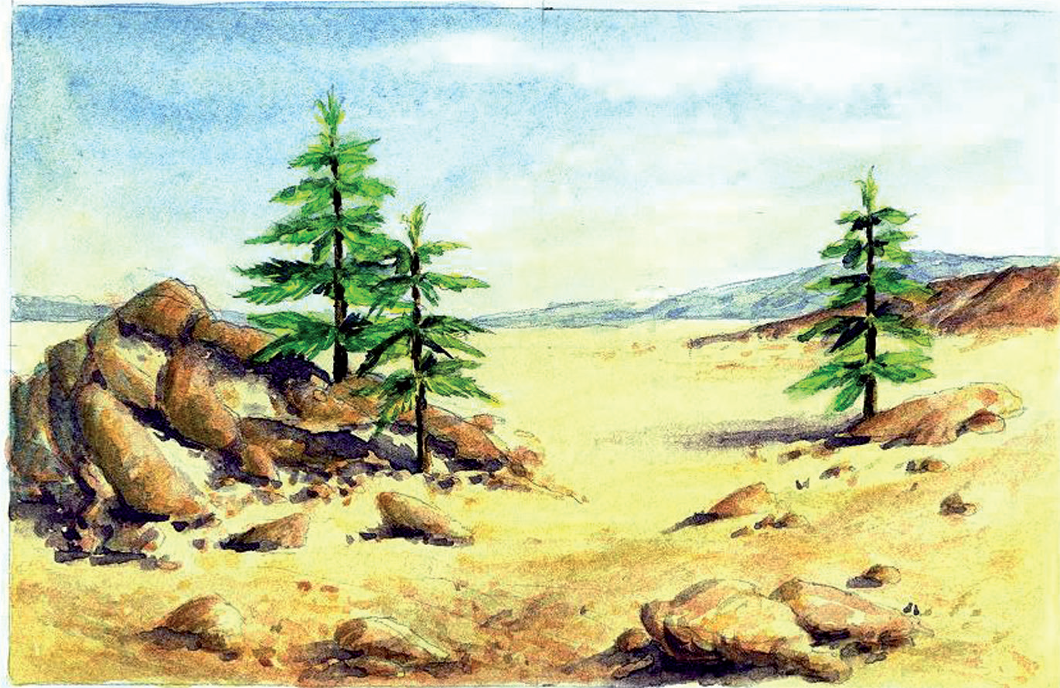
Na konci prvohôr bola na Slovensku púšť, takmer bez života.
Slovensko na konci prvohôr vyzeralo asi ako kamenná púšť s ojedinelými nahosemennými rastlinami.

Slide 5
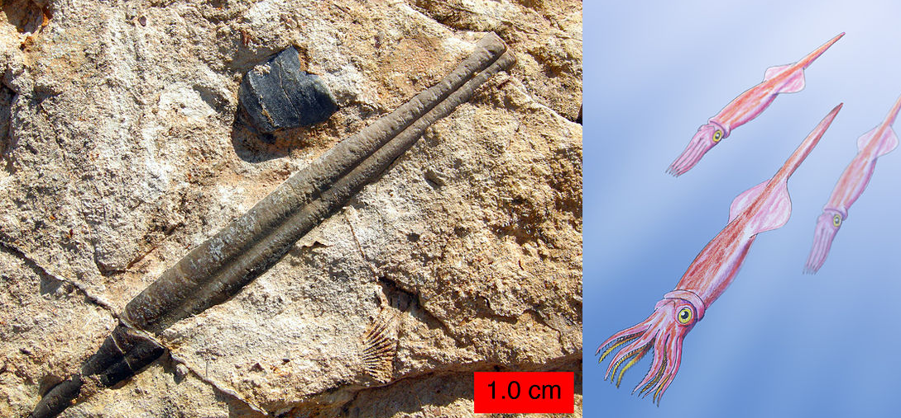
V druhohorách bolo územie zaplavené morom Tethys, v ktorom sa usadzovali najmä vápence a dolomity.
Život v mori u nás na začiatku druhohôr – v teplom tropickom mori bol bohatý život, darilo sa riasam, ľaliovkám, koralom, ježovkám, ramenonožcom, amonitom, belemnitom a lastúrnikom. Viaceré z nich sa zachovali ako skameneliny.
BELEMNITY

Slide 6
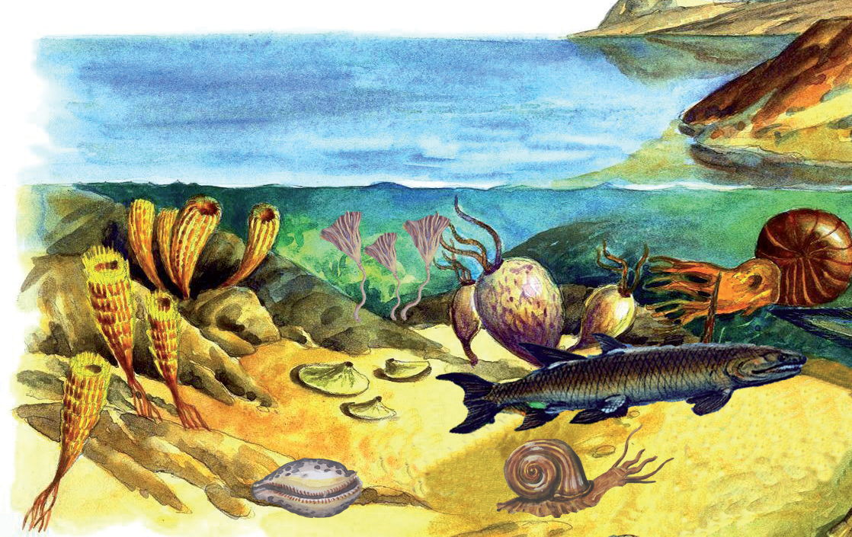

Slide 7
Na konci druhohôr sa začalo alpínske vrásnenie. More ustúpilo na sever a zemská kôra sa vrásnila. Zložité vrásy sa neskôr presúvali cez seba ako príkrovy.
Na veľkej časti územia vzniklo nové pohorie a zasa prevládala súš.
Aj živá príroda reagovala na veľké zmeny v neživej prírode.
Mnohé organizmy vyhynuli.

Slide 8
V treťohorách bolo na severe a juhu more, ktoré postupne zaplavovalo súš.
Zemetrasenia vyvolávali podmorské prúdy, ktoré presúvali materiál z plytčín do hlbokého mora.
Usadzovali sa vrstvy pieskovcov a ílovcov, ktoré sa mnohonásobne striedali. Nazývajú sa flyš.

Slide 9
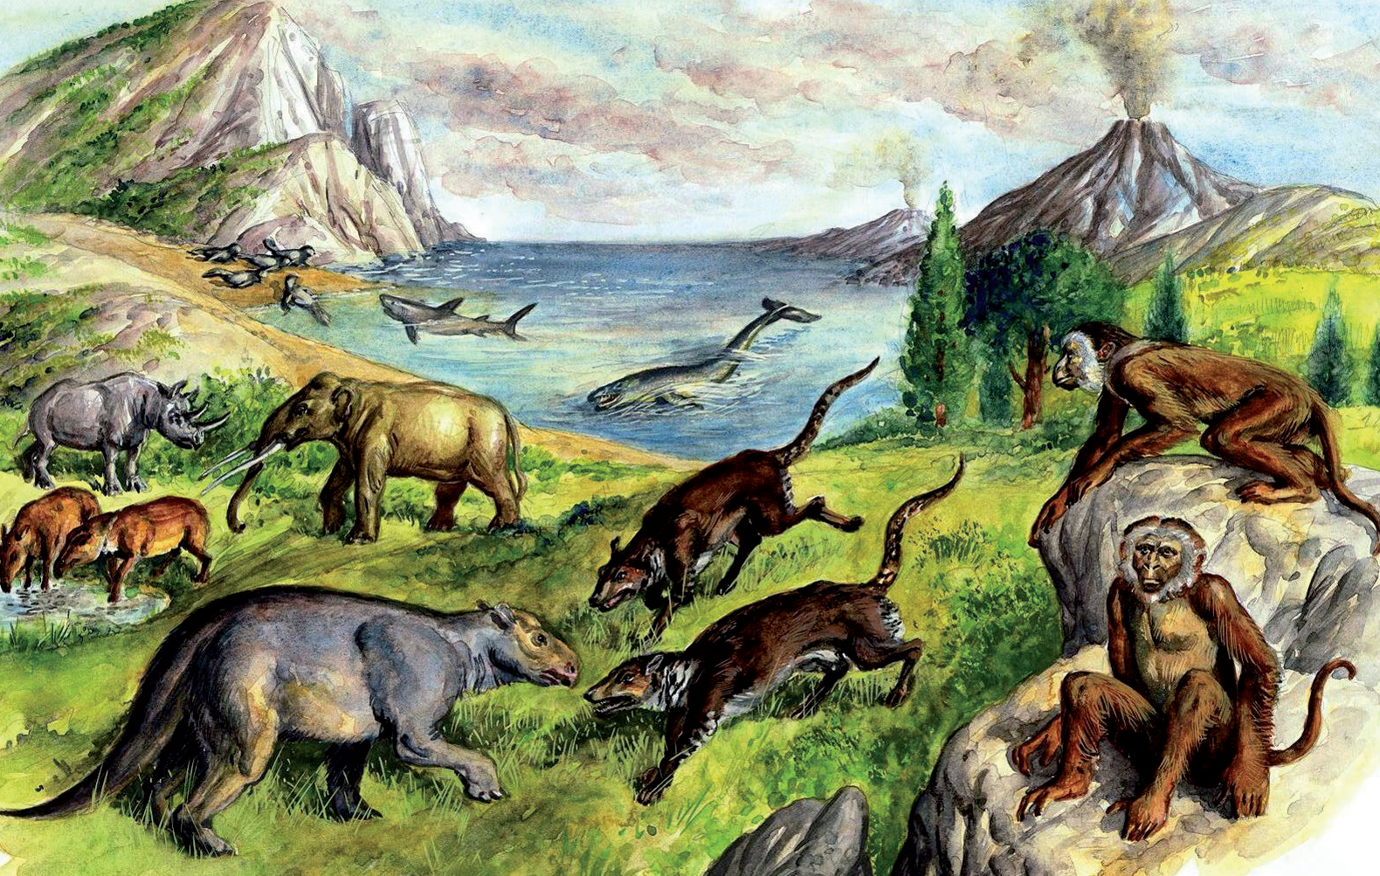
Slovensko v mladších treťohorách – v mori žili červené riasy, koraly, ježovky, lastúrniky a ulitníky, ryby, žraloky a iné.
Na pevnine rástli palmy, figovníky a škoricovníky, žili mastodonty, prakone, prajelene.

Slide 10
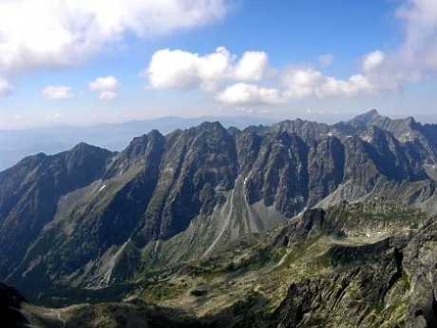
Koncom treťohôr bolo u nás naposledy more. Podnebie bolo subtropické, striedavo teplé a vlhké.
V jazerách po ústupe mora vznikali ložiská hnedého uhlia. Prejavovala sa aj intenzívna sopečná činnosť.
V treťohorách sa vytvoril základ dnešných pohorí, kotlín a nížin
Slovenska.

Slide 11
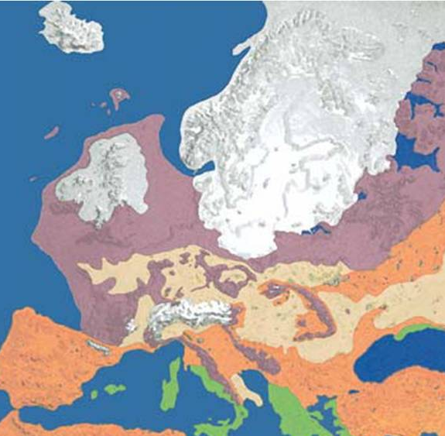
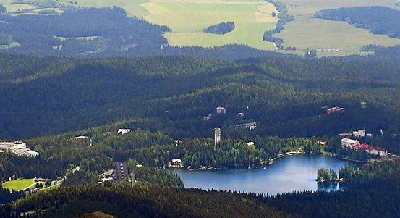
V štvrtohorách sa Slovensko nachádzalo pred kontinentálnym ľadovcom, ktorý siahal až na územie Poľska, severne od Tatier.
Krajina mala charakter tundry a chladnej stepi s večne zamrznutou pôdou. V niekoľkých pohoriach boli horské ľadovce.
Štrbské pleso - pozostatok vysokotatranského zaľadnenia

Slide 12
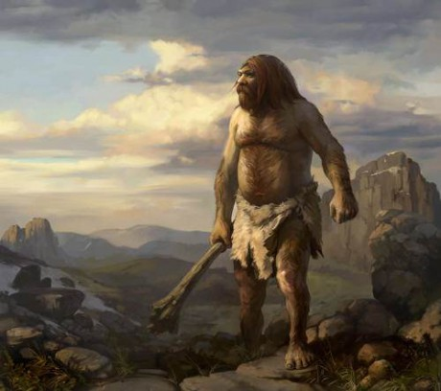
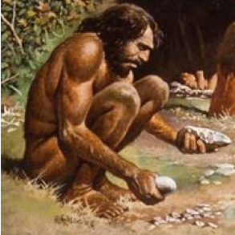
V medziľadových dobách sa tvorila kvapľová výzdoba jaskýň a vznikala pôda.
Riečna sieť sa už podobala dnešnej.
V tomto období zasiahol do vývoja prírody človek. Pretváraním krajiny na svoje účely sa tak stal významným geologickým činiteľom ovplyvňujúcim prírodu.

